Slide 1
MX-Service 사용자 가이드

Slide 2
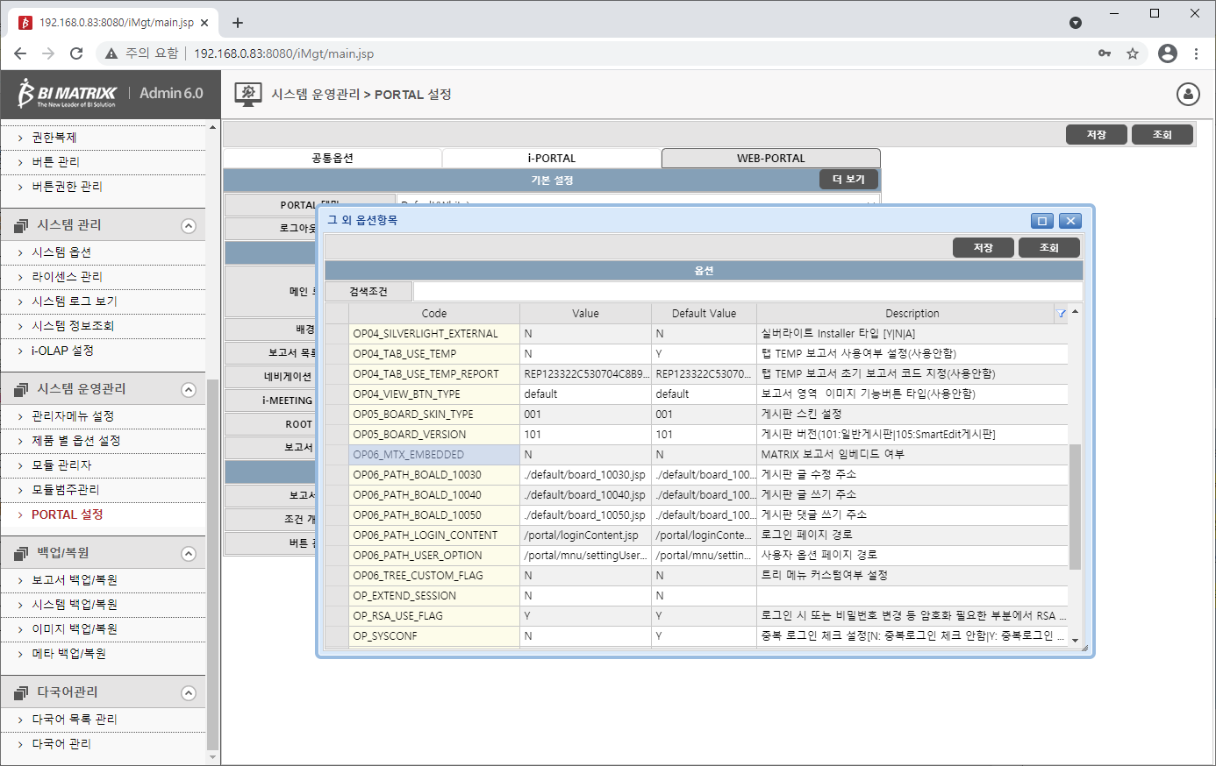
1. MX-Service 기능 활성화 방법
[Admin] – [시스템 운영관리] – [PORTAL 설정] 메뉴로 이동한다.
[WEB-PORTAL]탭의 [더보기]버튼을 클릭하여 상세옵션 항목에서 [OP06_MTX_EMBEDDED]항목을 [Y]로 설정한다.(Y/N : 사용/미사용)

Slide 3
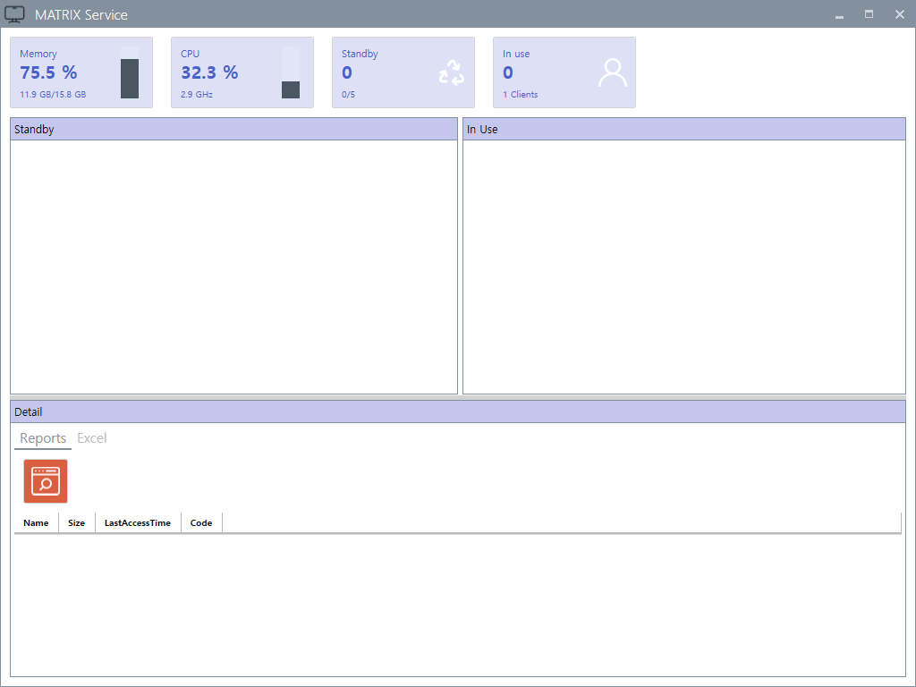
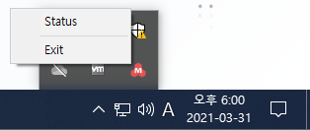
2. MX-Service 화면 가이드
작업표시줄의 MX-Service아이콘을 마우스 우클릭하여 Status정보창을 호출합니다.

Slide 4
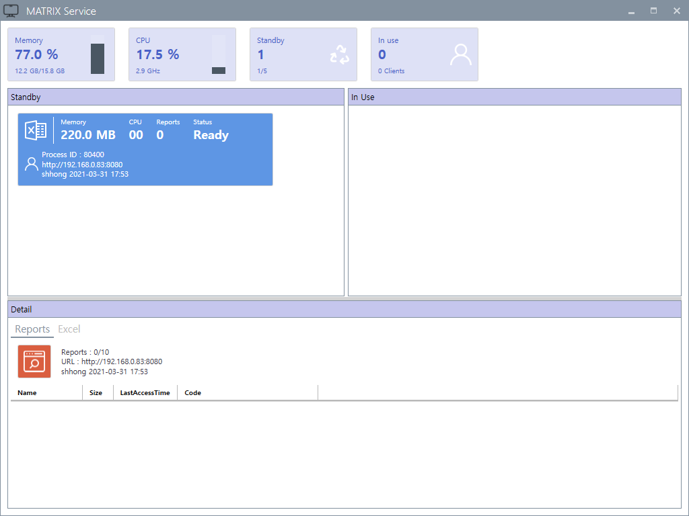
2. MX-Service 화면 가이드
시스템의 상태 및 MX-Service에서 실행된 Excel의 상태를 나타냅니다.

Slide 5
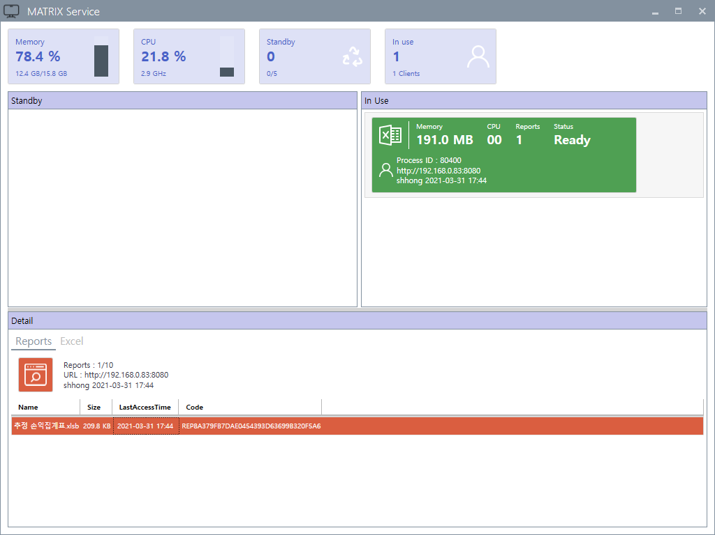
2. MX-Service 화면 가이드
MX-Service에서 사용중이거나 대기중인 Excel의 상태를 나타냅니다.

Slide 6
2. MX-Service 화면 가이드
MX-Service에서 사용중인 Excel의 상세정보를 나타냅니다.
Reports : 열려있는 보고서 목록을 나타냅니다.

Slide 7
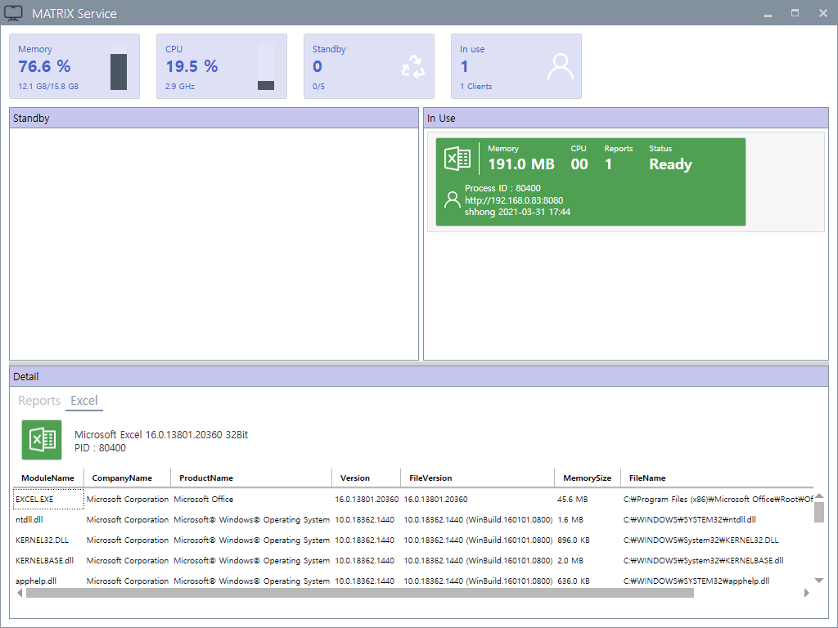
2. MX-Service 화면 가이드
MX-Service에서 사용중인 Excel의 상세정보를 나타냅니다.
Excel : 현제 Excel에서 로드한 모듈(DRM 등)의 목록을 나타냅니다.

